Slide 1

Introducción a HTML
Técnico en Programación de Software

Slide 2


HTML

Slide 3

¿Qué es HTML 5?
HTML Significa HyperText Markup Language ('lenguaje de marcado de hipertexto') y sirve para realizar la estructura de una página web.
Para que las páginas web tengan un diseño atractivo, deben trabajar adicionalmente con CSS 3, herramienta que veremos más adelante y que el cual nos permite cambiar el color de la letra, del fondo, colocar márgenes, entre otros.
Pero hoy, aprenderemos ¿Qué es HTML y para que funciona?
https://www.youtube.com/watch?v=GnPALhDSleI&t=7s

Slide 4

Las etiquetas
HTML está conformado por etiquetas.
El formato de una etiqueta HTML es un fragmento de texto encerrado entre corchetes angulares < >, y cada elemento HTML tiene una etiqueta de inicio del tipo <etiqueta> y suele terminar con una etiqueta de cierre que lleva una barra inclinada al principio </etiqueta>.

Slide 5
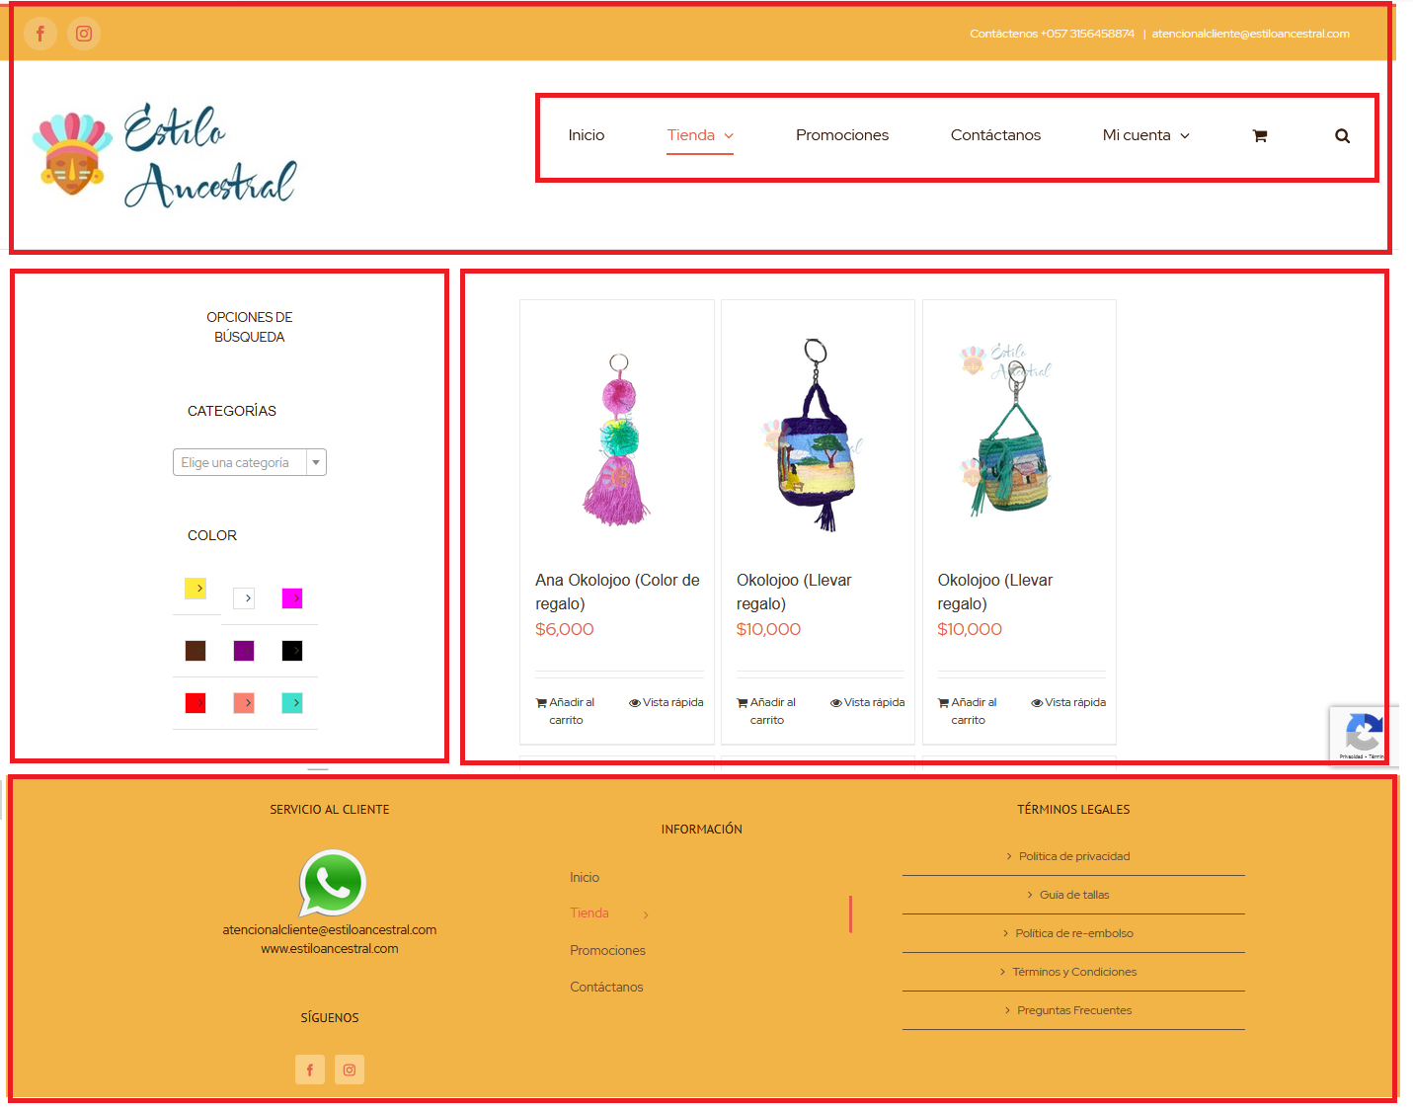
Estructura básica de una página web
<body>
Cabecera
<Header>
Barra de navegación
<Nav>
Barra lateral
<aside>
Sección Principal
<section>
Pie de Página
<footer>
</body>

Slide 6
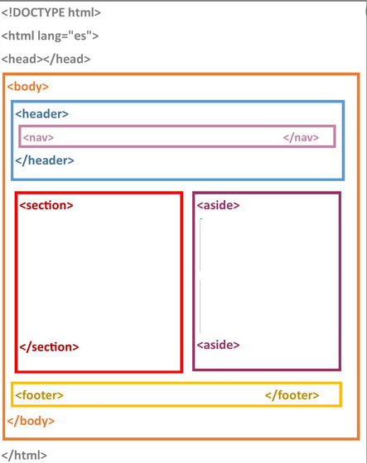
Estructura básica de una página web

Slide 7
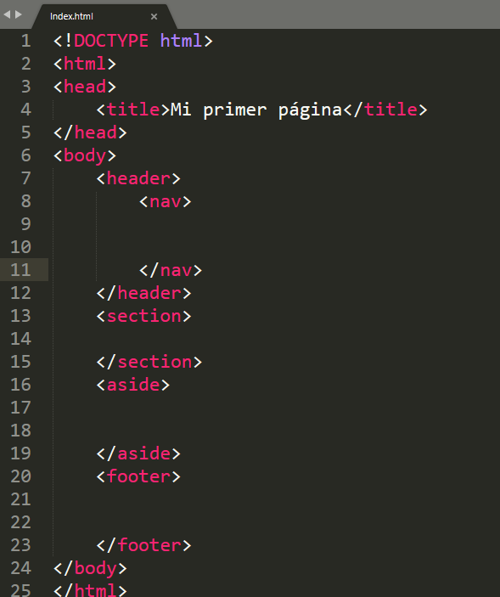
Estructura de una página web

